Slide 1
La modelación orientada a objetos

Slide 2
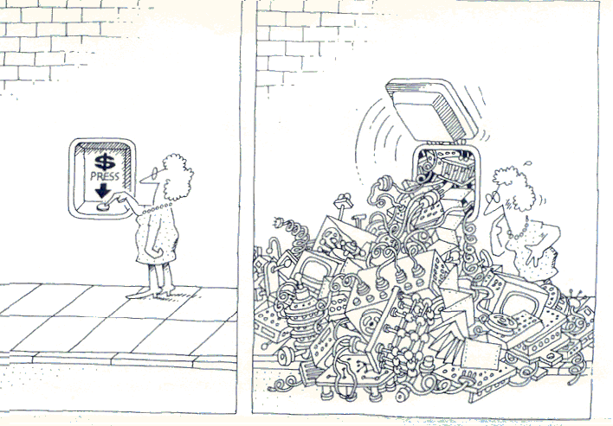
Modelación
Los sistemas son complejos. La Tarea del equipo de desarrollo de software es ingeniar la ilusión de simplicidad en el sistema.

Slide 3
Un modelo
Un modelo
  Es una simplificación de la realidad
  Provee los “planos” del sistema real
Diferentes modelos nos permiten modelar de diferente manera la realidad.
Ejemplo. El modelo procedural, El problema consta de una entrada un proceso y una salida.
Ejemplo. El modelo de objetos, El problema consta de clases y objetos que tienen atributos y comportamiento.

Slide 4
Principios de modelación
Los mejores modelos están conectados a la realidad.
No es sufciente un sólo modelo. Todo sistema no trivial es mejor descrito a través de un conjunto de modelos “independientes”.
La modelación de objetos permite modelar diferentes aspectos de la realidad: Objetos dentro de una Clasificación de clases, dependencia, estructura interna de una clase, comportamiento, cambio de estado conforme ocurren ciertos eventos, colaboración entre clases.

Slide 5
Modelación tradicional vs Orientada a objetos.
Modelación Tradicional (´70s)
  Tiene una perspectiva algorítmica
  El bloque básico de construcción es el procedimiento o función.
  Los problemas se modelan como una secuencia de procedimientos asociados.
  Dado que se está tratando de modelar la realidad, pero los “procedimientos” no existen como tales, era común que la solución final resolviera un problema, pero se alejara de la realidad.
Con orientación a objetos la idea básica es tener un modelo más real (´80s)
  Se modelan objetos, de manera que existe un mayor acercamiento a la realidad.

Slide 6
Modelación tradicional vs. Orientación a objetos.
Desde el punto de vista Orientado a Objetos
  El bloque de construcción principal es el objeto o la clase
  Una clase es una descripción de objetos comunes.
Para todo lo que es Object-Oriented el marco conceptual básico es el Modelo de Objetos.
Elementos principales:
  Abstracción (Abstraction)
  Encapsulación (Encapsulation)
  Modularidad (Modularity)
  Jeraquía (Hierarchy)
Elementos secundarios:
  Tipos (Typing)
  Concurrencia (Concurrency)
  Persistencia (Persistence)

Slide 7
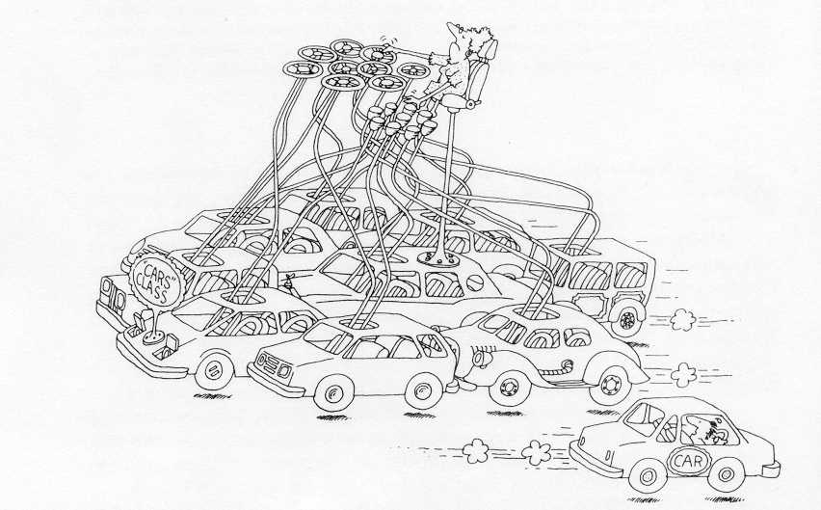
Clase
Una clase es un conjunto de objetos que comparten una estructura y comportamiento común.

Slide 8
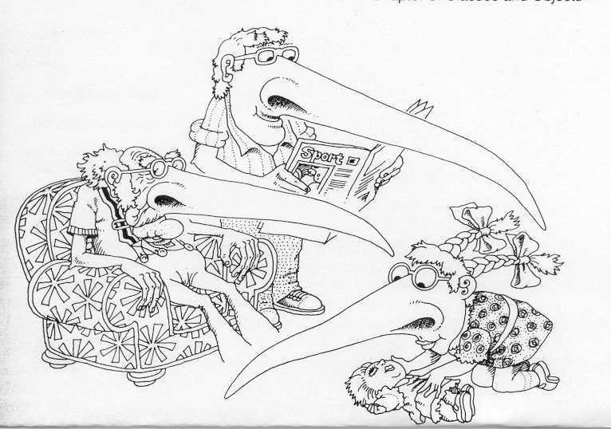
Subclase
Una subclase puede heredar la estructura y comportamiento de su super clase

Slide 9
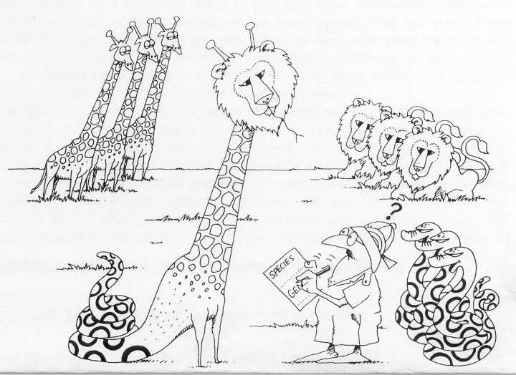
Clasificación de clases.
El problema de modelar...
A qué clase debe pertenecer una representación de la realidad?.
Clasificación es la manera en que ordenamos el conocimiento.

Slide 10
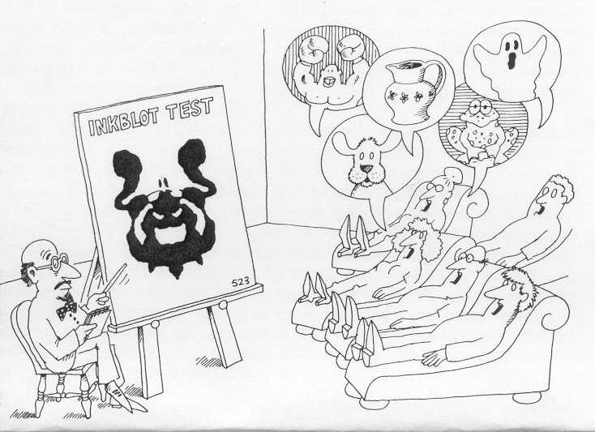
Clasificación
Diferentes observadores clasificarán el mismo objeto en diferentes formas.

Slide 11
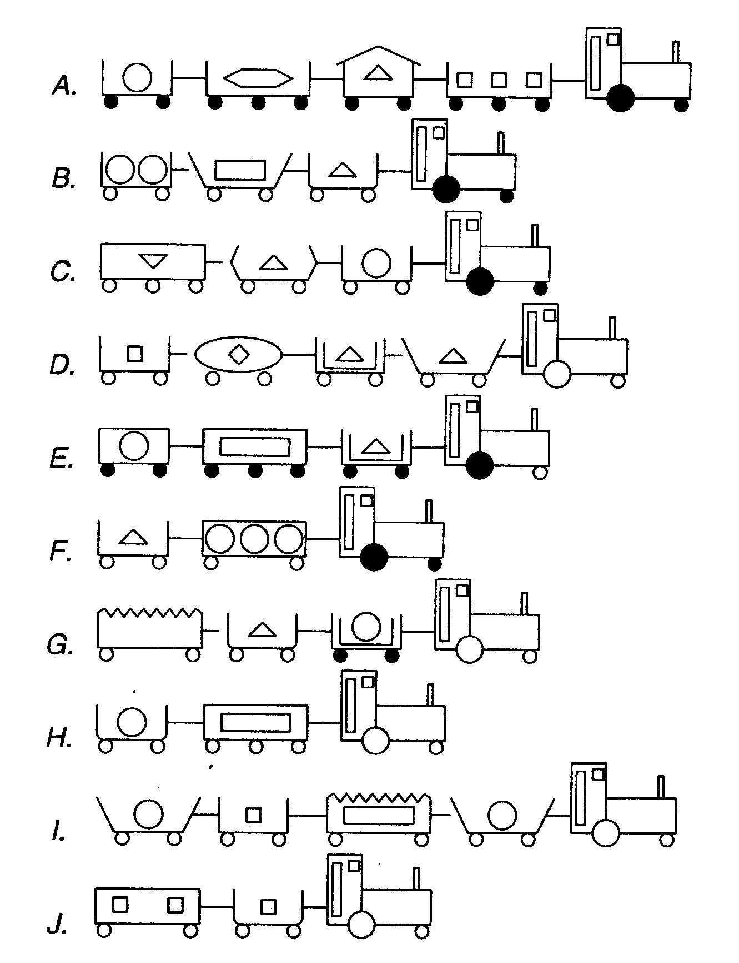
Un problema de clasificación

Slide 12
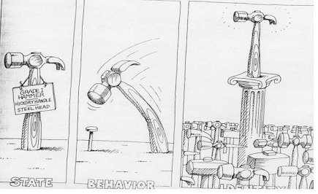
¿Qué es y qué no es un objeto?
Un objeto tiene estado, comportamiento e identidad, la estructura y comportamiento de objetos similares están definidos en su clase común; los términos de instancia y objeto son equivalentes.
Estado Comportamiento Identidad

Slide 13
¿Qué es y qué no es un objeto?
Estado (state)
  El estado de un objecto incluye todas las propiedades (normalmente estáticas) de un objeto más los valores actuales (normalmente dínámicos) de cada estas propiedades.
  En términos de Java se refiere a las variables de instancia del objeto y los valores que tienen estas variables.
Comportamiento (behavior)
  El comportamento indica como un objeto actúa y reacciona en términos de sus cambios de estado y el paso de mensajes.
  En términos de Java se refiere a los métodos del objeto.
Identidad (identity)
  Identidad es la propiedad de un objeto que lo distingue de todos los otros objetos.
  En Java cada objeto creado se dice que tiene su propia identidad y utiliza un recurso de memoria específico.

Slide 14
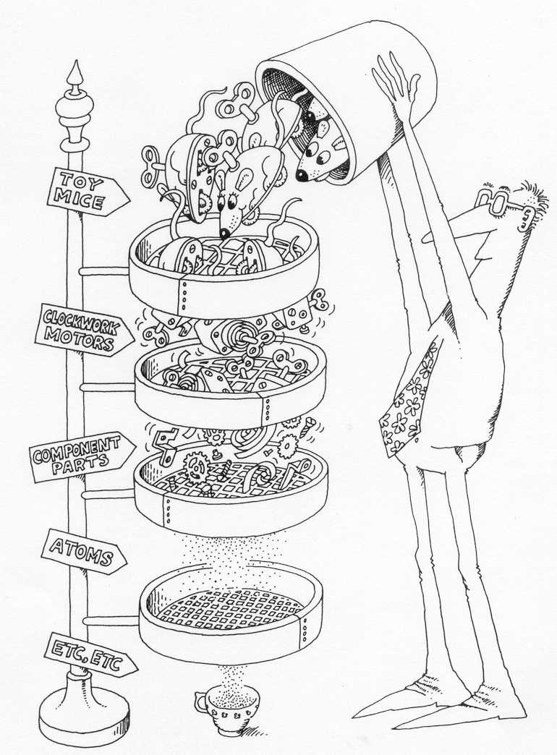
Jerarquías
La jerarquía es el nivel de abstracción o el orden de las abstracciones.
Hay jerarqías de estructura de clase (ES UN..) y de estructura de objetos (ES PARTE DE..)
En java se establece la jerarquía a través del concepto de herencia. La clase superior es java.lang.Object, esto es, todo es un objeto, y a partir de ahí se hacen subespecializacones de clases.

Slide 15
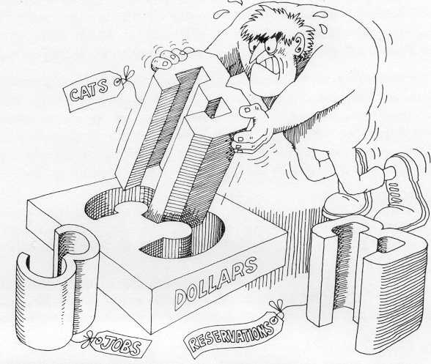
Tipo de datos
El manejo de tipo de datos es asociar un objeto de una clase, de tal manera que diferentes tipos no puedan ser intercambiados arbitrariamente, en todo caso, pueden intercambiarse bajo reglas muy estrictas.

Slide 16
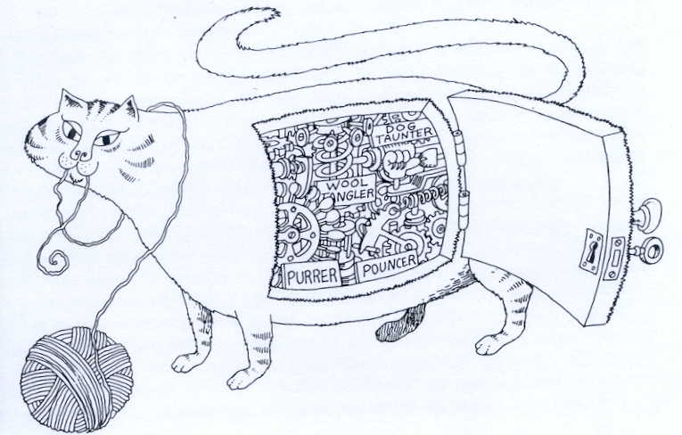
Encapsulación
La encapsulación oculta la complejidad de un objeto

Slide 17
Encapsulación
Abstracción y encapsulación son conceptos complementarios:
  Abstracción se enfoca en el comportamiento observable de un objeto
  Encapsulación se enfoca en la implementación que da lugar a ese comportamiento. Encapsulación se logra a través de ocultamiento de información (information hiding)

Slide 18
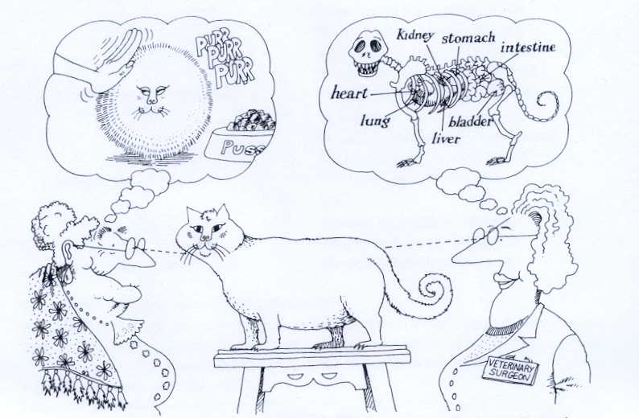
Abstracción
La abstracción denota las características esenciales de un objeto que lo distingue de otros tipos de objetos y por lo tanto provee un marco de referencia, relativo a la perspectiva del observador.

Slide 19
Abstracción
En Java, por ejemplo, es posible definir una clase abstracta, la cual sirve para definir las variables y métodos que tendrá cualquier clase que use esta clase abstracta.
Dentro de una clase abstracta es posible definir el comportamiento de ciertos métodos.

Slide 20
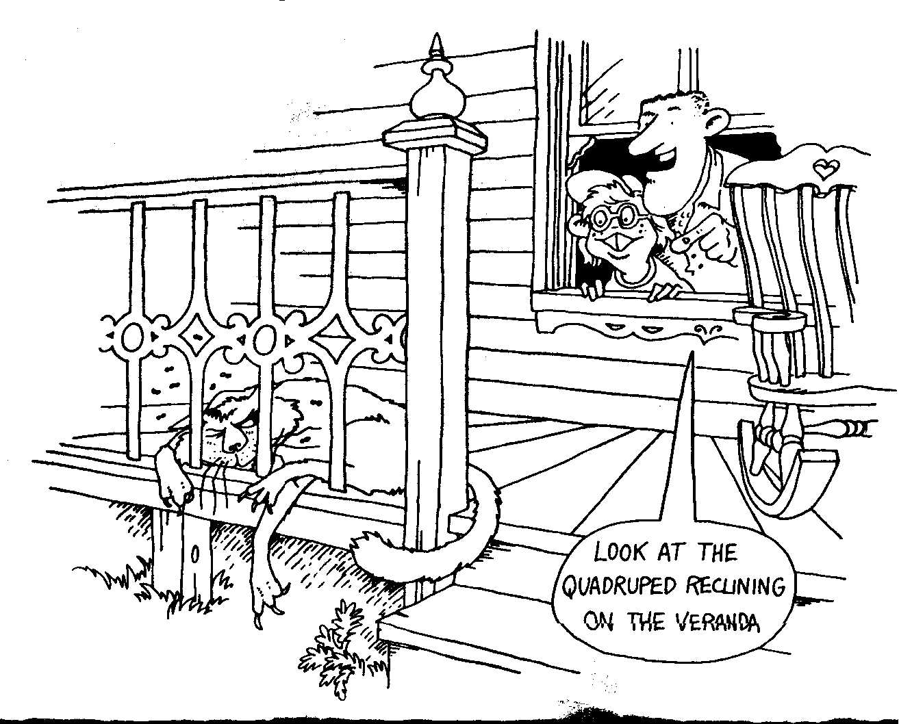
Nivel de Abstracción
Clases y objetos deben tener el nivel adecuado de abstracción, ni muy bajo ni muy alto.

Slide 21
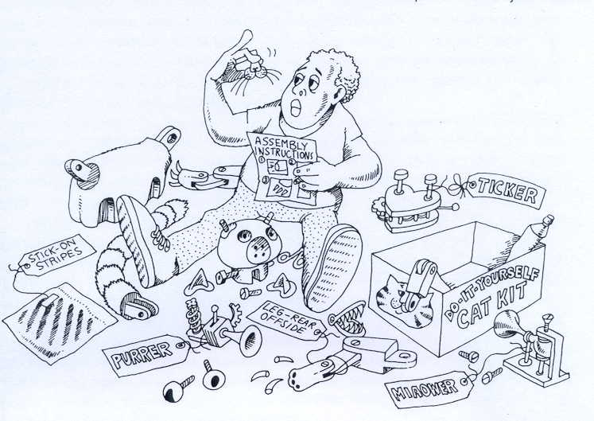
Modularidad
Tomando en cuenta que se maneja un nivel de abstracción adecuado (ni muy bajo ni muy alto). La Modularidad empaqueta las abstracciones en unidades discretas. La modularidad es la propiedad de un sistema que ha sido descompuesto en un conjunto de módulos altamente cohesionados pero sin una alta dependencia (bajo acomplamiento).

Slide 22
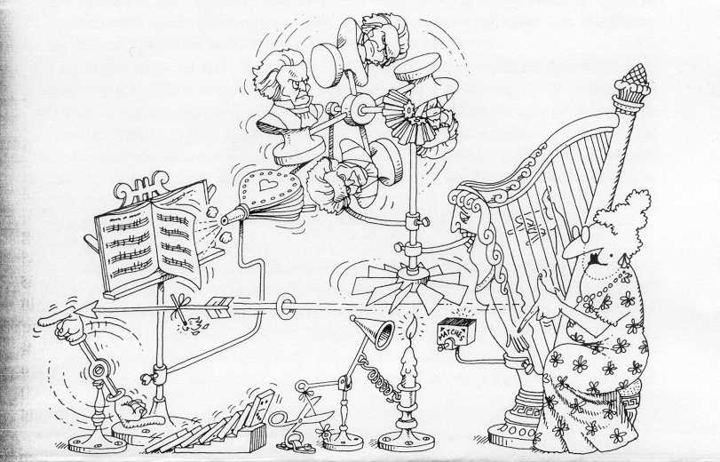
Mecanismos
Los mecanismos son los medios a través de los cuales los objetos colaboran para proveer un comportamiento de alto nivel.

Slide 23
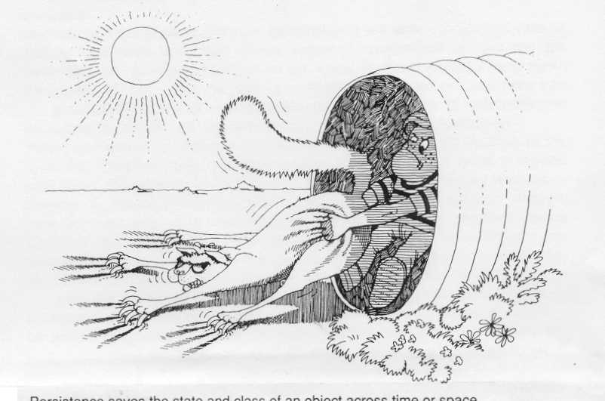
Persistencia
Persistencia es la propiedad de un objeto a través de la cual su existencia trasciende tiempo y/o espacio. La persistencia salva el estado y a una clase de un objeto a través del tiempo o espacio.

Slide 24
Créditos
Grady Booch , Object-Oriented Analysis and Design with Applications. 2nd. Ed., BenjaminCummings Publishing Company. 1994.
Object Management Group. http://www.omg.org

